Slide 1
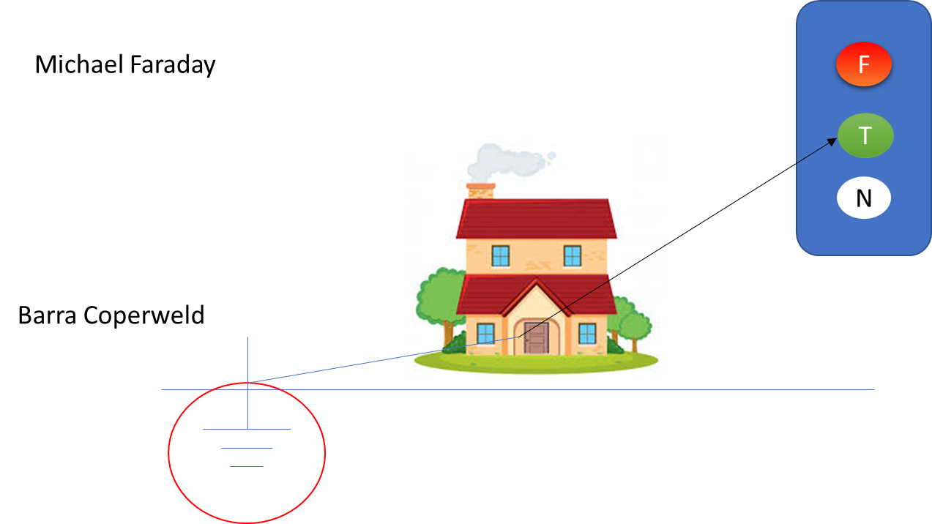

Medios de Transmisión: Par Trenzado
220 Alternos
Lado pared
Unifilar
alambre
Desde el enchufe
Multifilar
cable
Tranzado y coaxial

Slide 2
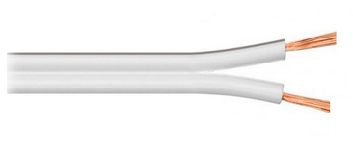
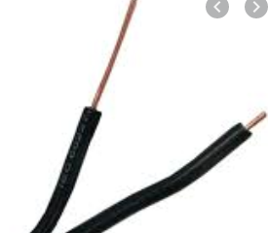
Medios de Transmisión: Par Trenzado
Cable paralelo, es multifilar
Alambre paralelo, es UNIFILAR

Slide 3
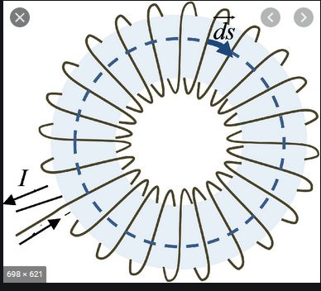
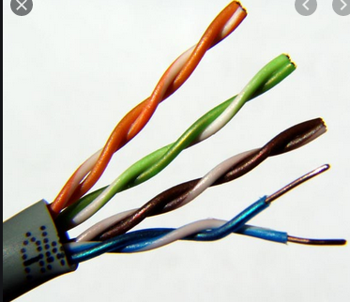
Medios de Transmisión: Par Trenzado
B
B
+
Fuente energía
E
E
Carga eléctrica
e
e
e
e
e
e
e
B
E

Slide 4
Medios de Transmisión: Par Trenzado
El efecto de trenzar, implica
Que el ruido que se sumo
En la ida de la corriente eléctrica
Se resta en el regreso de la misa
Corriente eléctrica
Usar el toroide para evita ruido externo
B
B
-
Fuente energía
E
E
Carga eléctrica
e
e
e
e
e
e
e
B
E

Slide 5

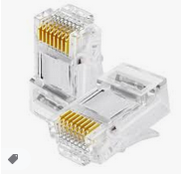
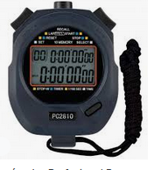
Medios de Transmisión: Par Trenzado
RJ-45
Transferencia de datos
ISO app 1GB
Server FTP
FileZilla Server
Cliente FTP
FileZilla CLiente
10 minutos

Slide 6
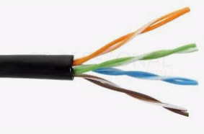
Medios de Transmisión: Par Trenzado
RJ-45
Transferencia de datos
ISO app 1GB
Server FTP
FileZilla Server
Cliente FTP
FileZilla CLiente
1 minutos
Al ir desarmando las trenzas …. El tiempo aumento

Slide 7
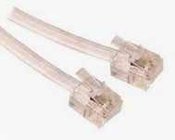
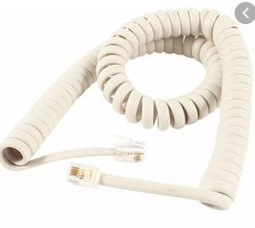
Medios de Transmisión: Par Trenzado
RJ-45
RJ-11
Teléfono a la pared
RJ-9
Auricular al telefono

Slide 8
Medios de Transmisión: Par Trenzado
RJ-45
La normalización del uso de estos
Conectores y cables en redes LAN
EIA/TIA 568 A
EIA/TIA 568 B
Cableado Estructurado
CERTIFICA en alguna Categoría
Categorías: cantidad de bits/seg
Para la cual el cable esta certificado

Slide 9
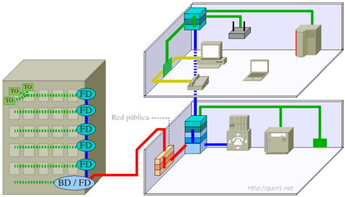
Medios de Transmisión: Par Trenzado
CE Horizontal
Verdes
CE Vertical
Azules

Slide 10
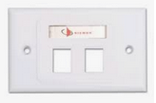
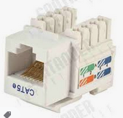

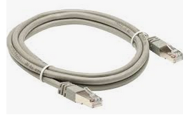
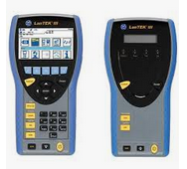
Medios de Transmisión: Par Trenzado
Par Trenzado
Alambre
Corrientes Débiles
DT/TF/TV/Audio/Video
Ducto / Canalización / Canaleta
Faceplate
1 Punto Estructurado de cableado
100 metros máximo para toda categoría
Certificar su cableado
Corrientes fuertes
220 AC
Modulo RJ-45
Patch Panne RJ-45
Chicote: User Cord
MULTIFILAR
3 metros maximo
Chicote: Patch Cord
MULTIFILAR
3 metros máximo
Usuario
Concentrador de red

Slide 11
Medios de Transmisión: Par Trenzado
Y corren por cada punto de cableado
Un TEST de pruebas para la CATegoria
Que desena certificar

Slide 12
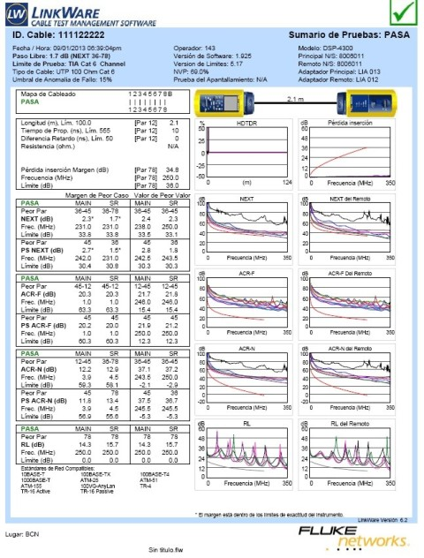
Medios de Transmisión: Par Trenzado
Un certificado por cada punto de cableado, entonces puedo
Decir que tengo un cableado estructurado en una Categoría x
Si tienen 400 punto, debe tener 400 certificado OK
Garantía, usualmente un CE tiene una garantía de no menos de 3 años
TRFO
FO
TRFO
FO multimodo: 2 KM
FO monomodo: 20 KM
https://www.estec.cl/

Slide 13
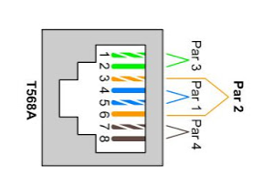

Medios de Transmisión: Par Trenzado
Trenza cierra Circuito de Tx
Trenza cierra Circuito de TF
Trenza cierra Circuito de PoE
Trenza cierra Circuito de Rx

Slide 14
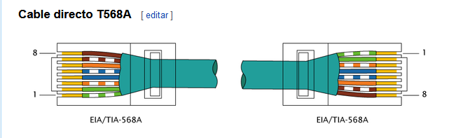
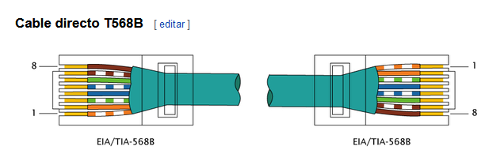

Slide 15
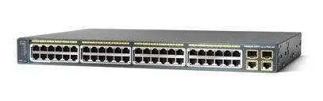
Medios de Transmisión: Par Trenzado – Crossover (cruzado)
Cable Crossover
DTE
Cable derecho
DTE
Cable derecho
Cable Crossover
DCE
DCE

Slide 16
Medios de Transmisión: Par Trenzado – Crossover (cruzado)
DCE
DCE
Tx
Tx
Rx
Rx
DTE
DTE
Tx
Tx
Rx
Rx
DTE
DCE
Tx
Rx
Rx
Tx

Slide 17
Medios de Transmisión: Par Trenzado – Crossover (cruzado)
No se puede certificar
No se puede acreditar con instrumento
Y es y será por siempre, un cable fuera de norma
Que sin embargo se usa, re usa, abusa y se seguirá usando
Recomendación, comprarlo hecho de fabrica o usar el que trae el equipo que compraron

